Slide 1

第1章 计算机网络和因特网
Computer Network and Internet
Computer Networking: A Top Down Approach
7th edition Jim Kurose, Keith Ross Pearson/Addison Wesley April 2016

Slide 2
第1章 计算机网络和因特网
学习目标 主要内容
什么是因特网
什么是协议
网络组成：网络边缘、核心，接入网，物理媒体
网络核心：包交换/电路交换，因特网架构
网络性能：丢包率，时延，吞吐量
网络的体系结构：协议分层和服务模型
安全
历史
网络总体概述
掌握基本概念和术语
后面章节深入、细致学习
以因特网为例

Slide 3
第1章 计算机网络和因特网
1.1 what is the Internet?
1.2 network edge
end systems, access networks, links
1.3 network core
packet switching, circuit switching, network structure
1.4 delay, loss, throughput in networks
1.5 protocol layers, service models
1.6 networks under attack: security
1.7 history

Slide 4




















1.1 什么是因特网
PC
成百上万互联的计算设备：主机(hosts) = 端系统(end systems)
运行网络应用程序
mobile network
server
wireless
laptop
global ISP
smartphone
home
network
通信链路
光纤、铜缆、无线、卫星
传输率 = 带宽bandwidth
regional ISP
wireless
links
wired
links
router
包交换：转发包 (大块数据)
路由器、交换机
institutional
network

Slide 5



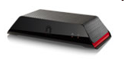

“Fun” internet appliances
Web-enabled toaster +
weather forecaster
IP picture frame
http://www.ceiva.com/
Tweet-a-watt:
monitor energy use
Slingbox: watch,
control cable TV remotely
Internet
refrigerator
Internet phones

Slide 6
因特网
两种描述方法：
具体的构成
构成因特网的基本硬件和软件。
提供的服务
为分布式应用提供服务的网络基础设施。

Slide 7
1.1.1 具体构成描述
公共因特网（Internet、因特网）：
一个世界范围的计算机网络。
互联遍及全世界的数以百万的计算设备。
全球性“网络的网络”：由 ISP 互联。
协议：控制消息发送、接收
因特网标准：
RFC: Request for comments
IETF: Internet Engineering Task Force

Slide 8
计算设备
称为主机（host）、端系统（end system）。
主要功能 ：进行数据处理、运行网络应用程序。
传统设备： 桌面PC 、工作站、服务器等；
非传统设备： PDA(个人数字助手)、TV、移动计算机、汽车等。

Slide 9
连网设备
通信链路
分组交换机
主要功能：
保证高效、可靠地数据传输。
本地ISP
区域 ISP
公司网络

Slide 10
通信链路(communication link)
链路
把端系统连接到一起的物理线路。
多种类型：同轴电缆、双绞线、光纤和无线电、卫星等。
多种速率：不同的链路传输数据的速率不同。
链路传输速率：每秒传输多少位数据。单位bit/s或bps。
本地ISP
区域 ISP
公司网络

Slide 11
分组交换机（packet switch）
连接端系统的中间交换设备。 端系统之间很少直接连接，通常都是通过分组交换机间接相连。
功能：接收、转发分组。从一条（入）通信链路接收分组、并保存，再从另一条（出）通信链路转发出去。
类型：
路由器（router）
链路层交换机（link-layer switch）
分组、通信链路、分组交换机、端系统的类比：
分组类似于卡车，通信链路类似于公路和铁路，分组交换机类似于立交桥，端系统类似于建筑物。
采用分组交换技术

Slide 12
因特网服务提供商ISP
Internet Service Provider
一个由多个分组交换机和多段通信链路组成的网络。 端系统通过ISP接入因特网，如住宅区ISP、大学ISP、公司ISP等。
不同的ISP提供各种不同类型的网络接入：如电话接入
对内容提供者提供接入：如发布信息。
低层次的ISP通过国家、国际的高层ISP互联：
实现世界范围的通信。高层ISP由一些用高速光纤链路互联的高速路由器组成。
每个ISP独立管理，运行ISP协议：遵从一定的命名和地址规则。

Slide 13
协议（protocol）
控制网络中信息接收和发送的一组软件。每个端系统、路由器和其他因特网部件都要运行。
因特网协议：TCP/IP协议。
TCP（Transmission Control Protocol）传输控制协议
IP （Internet Protocol）网际协议
因特网标准：由IETF制定的标准文档RFC。
RFC（Request For Comments ）：请求评论
IETF (Internet Engineering Task Force ) ： 因特网工程任务组。
RFC有近5000个，不断更新完善。

Slide 14
协议（protocol）- RFC
因特网草案
实验的 RFC
建议标准
提供信息的 RFC
草案标准
6 种 RFC
因特网标准
历史的 RFC
注：详细介绍请阅读
http://www.rfc-editor.org/RFCoverview.html
Notes:
所有的因特网标准都以RFC（Request For Comments,请求评论）的形式在因特网上发表。
正式标准要经历四个阶段：
因特网草案（Internet Draft）－不是RFC文档
建议标准（Proposed Standard） －开始成为RFC文档
草案标准（Draft Standard）
因特网标准（Internet Standard）
后三个阶段对应三种RFC。另外，还有历史(Historic)的RFC、实验(Experimental)的RFC和提供信息(Informational)的RFC。

Slide 15
内联网（Intranet）
专用的内部网络。如公司和政府网络。
所用主机、路由器、链路和协议等与因特网相同。
专网内的主机不能随意与专网外部的主机交换信息(由防火墙控制)。

Slide 16
1.1.2 服务描述
分布式应用程序（distributed application）
在端系统上运行，彼此可以通信。实现因特网的各种应用，如电子邮件、Web应用、远程注册等等。
提供两种服务：
面向连接的可靠服务：确保从发送方发出的数据最终按顺序完整地交付给接收方。
无连接的不可靠的服务：不能对最终交付作任何保证。
任何一种分布式应用程序只能使用其中一种服务。
不提供“传输时间固定”的服务
即从发送方传递数据到接收方所需时间不确定。
Notes:
邮政服务与 API 类比：
Alice使用邮政服务向Bob发一封信。Alice写好信后（准备好数据），邮政服务要求Alice将信放入一个信封（数据封装），在信封中央写上Bob的姓名、地址、邮编（网络寻址），封上信封，在信封上贴好邮票，最后将信封丢进邮局的邮政服务邮箱中。
邮政服务向顾客提供多种服务，如特快专递、挂号、普通服务等。同样，因特网也向应用程序提供了多种服务。当我们研发某一种因特网应用程序时，必须为应用程序选择其中的一种因特网服务。

Slide 17



1.1.3 什么是协议
控制网络中信息接收和发送的一组软件。
为什么要有协议？协议作用？
人类协议 网络协议
握手报文
Hi
TCP 连接请求
Hi
TCP 连接响应
请问几点了?
Get http://www.awl.com/kurose-ross
2:00
<文件>
数据报文
时间

Slide 18
人类活动类比
协议过程：
发送“特定”报文
根据收到的“应答”报文或其他事件采取动作
协议的核心：报文的传输、接收及所采取的动作。
双方执行不同的协议，就不能互动，不能完成工作
人类任何时候都在执行协议。
例：问时间。
正常情况：如图1-2
不正常情况：
“你好”
“不要烦我”
“我不会说英语”
得不到任何回答

Slide 19
网络协议
类似人类协议：由某些设备的硬件或软件执行。
因特网中的所有活动，都受协议制约。例如，网卡中的协议、端系统中的拥塞控制协议等等。
因特网的运行离不开协议。
协议：控制网络中信息的发送和接收。
定义了通信实体之间发送、接收报文的格式和传输顺序，以及收到报文所采取的动作。
不同的协议完成不同的通信任务。

Slide 20
1.2 网络边缘
网络结构
网络核心
网络划分为两大部分：
网络边缘（资源子网）
❍ 外围部件、主机
❍ 网络应用
网络核心（通信子网）
路由器
通信链路
网络的网络
网络边缘

Slide 21
客户和服务器
端系统(end systems) = 主机(host)：
与因特网相连的计算机，如图1-3。
在“网络边缘”
运行应用程序，如Web、 电子邮件等。
端系统分类 （硬件）：
客户机 (client)：桌面和移动PC和PDA等等；
服务器(server)：功能更强的机器，如Web服务器和邮件服务器。
应用程序模式：客户机 /服务器、对等共享、混合等。

Slide 22
客户机/服务器模式
因特网应用程序广泛采用的模式，如电子邮件、Web服务等。
是分布式应用程序：客户机程序和服务器程序在端系统分别上运行。
描述服务和被服务的关系
客户机程序(client program)：服务请求方。发出请求，并从服务器程序接收服务。
服务器程序(server program)：服务提供方。接收客户机请求，并提供服务。
通过因特网互相发送报文进行交互。
路由器、链路和其他部件成为“黑盒子”。

Slide 23
对等模式
最小限度(或不)使用专用服务器。例如，P2P ( Peer-to-Peer) 对等文件共享应用程序。
特点：端系统中运行的对等应用程序同时起客户机和服务器程序的双重作用。
向另一个对等机请求文件时，起客户机作用；
向另一个对等机发送文件时，起服务器作用。

Slide 24


1.2.1 接入网(Access networks)
解决的问题: 端系统怎样连接到边缘路由器？
住宅接入（家庭用户 ）
公司接入 (学校、单位)
无线接入（移动设备）
关心的问题：
接入网带宽（bit/s）？
共享或独享？

Slide 25
接入网：digital subscriber line, DSL
central office
telephone
network
DSL
modem
splitter
DSLAM
ISP
voice, data transmitted
at different frequencies over
dedicated line to central office
DSL access
multiplexer
使用现存的电话线连接到中心局的DSLAM
data over DSL phone line goes to Internet
voice over DSL phone line goes to telephone net
上行传输速率 < 2.5 Mbps (typically < 1 Mbps)
下行传输速率 < 24 Mbps (typically < 10 Mbps)

Slide 26
数字用户线DSL
有多种形式：
如ADSL（不对称）、SDSL （对称）、HDSL （高速）、 VDSL （非常高速）等等。
住宅常用的是ADSL不对称数字用户线(Asymmetrical Digital Subscriber Line) 。
使用频分复用FDM：通信链路划分为3个不重叠频段：
高速下载信道 50 kHz ～ 1 MHz
中速上载信道 4 kHz ～ 50 kHz
普通的双向电话信道 0 kHz ～ 4 kHz 用于普通电话
安装时可采用分离器将入户线划分为高频和低频两条线路。
语音
上行通道
下行通道

Slide 27
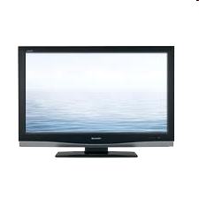
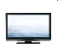

接入网：cable network
cable headend
…
cable
modem
splitter
C
O
N
T
R
O
L
V
I
D
E
O
V
I
D
E
O
V
I
D
E
O
V
I
D
E
O
V
I
D
E
O
V
I
D
E
O
D
A
T
A
D
A
T
A
1
2
3
4
5
6
7
8
9
Channels
混合光纤同轴电缆HFC：传统广播电视电缆系统的改进。
HFC结构：采用同轴电缆和光纤混合接入方式。
传统方式：电缆头端 (head end)广播通过同轴电缆和放大器的分配网络传向住宅。

Slide 28
接入网：cable network
cable headend
…
cable
modem
splitter
CMTS
cable modem
termination system
data, TV transmitted at different
frequencies over shared cable
distribution network
ISP
采用特殊的电缆调制解调器：通过一个10Base-T以太网端口与家庭PC连接。
划分为两个信道：最高达30Mbps下行和2 Mbps上行
共享广播媒体：
头端发送的分组经下行到每个家庭。若几个用户同时下载，实际接收速率下降。
每个家庭发送的分组经上行信道向头端传输。几个用户同时发送分组将会冲突，需要相应多路访问协议协调。

Slide 29





接入网：home network
wireless
devices
to/from headend or central office
often combined
in single box
cable or DSL modem
wireless access
point (54 Mbps)
router, firewall, NAT
wired Ethernet (1000 Mbps)

Slide 30









企业接入网(Ethernet)
institutional link to
ISP (Internet)
institutional router
Ethernet
switch
institutional mail,
web servers
通常用于公司、大学等机构单位
10 Mbps, 100Mbps, 1Gbps, 10Gbps transmission rates
today, end systems typically connect into Ethernet switch

Slide 31








无线接入网
shared wireless access network connects end system to router
via base station aka “access point”
wide-area wireless access
provided by telco (cellular) operator, 10’s km
between 1 and 10 Mbps
3G, 4G: LTE
wireless LANs:
within building (100 ft)
802.11b/g (WiFi): 11, 54, 450 Mbps transmission rate
to Internet
to Internet

Slide 32
1.2.2 物理媒体(physical medium)
将网络中不同端系统互相连接起来的物理线路。
是进行数据传输的物理通路，通过传播电磁波或光脉冲来发送比特流。
也称为传输媒体、传输介质、传输媒介。
分为两大类：
导引型媒体：电波沿着固体媒体传播。如双绞线、同轴电缆或光缆等。
非导引型媒体：电波在空气或外层空间中传播。如无线电等。
双绞线
同轴电缆
光纤
无线电
物理媒体的性能对网络的通信、速度、距离、价格以及网络中的结点数和可靠性都有很大影响。

Slide 33
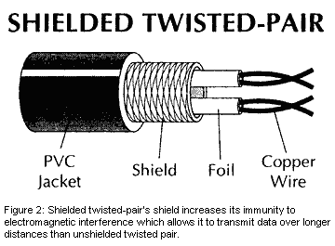
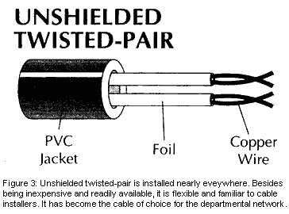
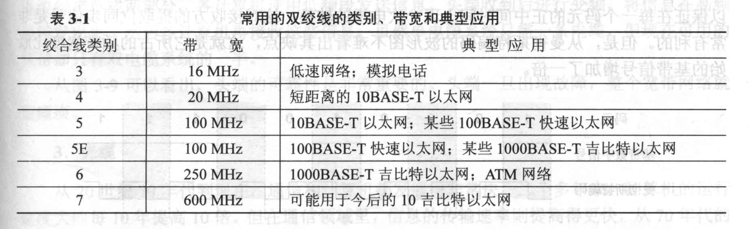
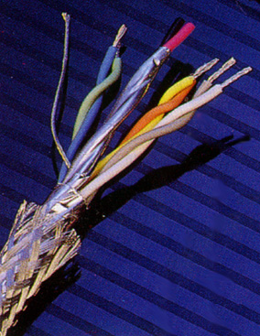
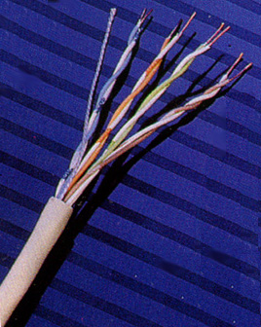
双绞线电缆
多对双绞线捆扎成一根电缆，并在外面覆盖上防护层。
屏蔽双绞线STP：
抗电磁干扰能力强，贵，安装复杂。
非屏蔽双绞线UTP：
分为若干类。常用于LAN。
聚氯乙烯
套层
屏蔽层
绝缘层
铜线
屏蔽双绞线 STP
非屏蔽双绞线 UTP
Notes:
制作双绞线的标准包括EIA/TIA 568A和EIA/TIA 568B两种：
EIA/TIA 568A的线序定义依次为绿白、绿、橙白、蓝、蓝白、橙、棕白、棕
EIA/TIA 568B的线序定义依次为橙白、橙、绿白、蓝、蓝白、绿、棕白、棕

Slide 34
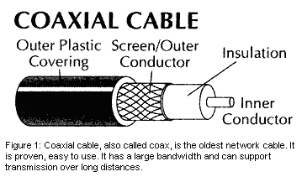
同轴电缆
套在一起的两个同心铜导体。
内导体传递数据 。
外导体用作地线及屏蔽干扰。
抗干扰能力强、数据率高。
类型：
基带同轴电缆（50欧姆电缆）：细、约1cm、轻、易折。常用于LAN，通过T型连接器连接电缆。基带传输：比特流（数字信号）直接向电缆发送，无需调制到不同的频段。
宽带同轴电缆（75欧姆电缆）：较粗、重、更硬。常用于电缆电视系统，可以与电缆调制解调器结合使用，组成宽带住宅接入形式。宽带传输：将数字信号调制成特定频段的模拟信号传送。
绝缘保护套层
外导体屏蔽层
绝缘层
内导体




信息传输

端接器
Notes:
BNC接头，。BNC接头至今没有被淘汰，因为同轴电缆是一种屏蔽电缆，有传送距离长、信号稳定的优点。是一种用于同轴电缆的连接器，全称是Bayonet Nut Connector（刺刀螺母连接器，这个名称形象地描述了这种接头外形），又称为British Naval Connector（英国海军连接器，可能是英国海军最早使用这种接头）或Bayonet Neill Conselman（Neill Conselman刺刀，这种接头是一个名叫Neill Conselman的人发明的）

Slide 35
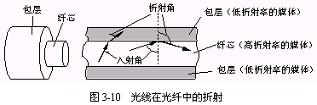
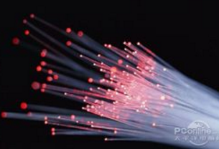
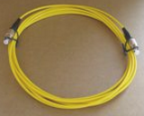
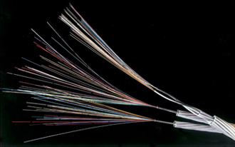
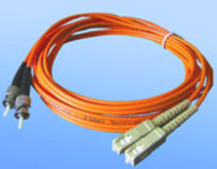
光纤
一种很细、传光脉冲的媒体，每个脉冲表示一个比特（1或0）。
双层结构：由纤芯和包层构成通信圆柱体。纤芯用来传导光波。
单模光纤：芯径细，色散小，
带宽宽，长距离，成本高，大容量
多模光纤：芯径粗，色散大，
损耗大，带宽窄，中短距离，
成本高，小容量
光缆：多个光纤集中在一起。
特点：
速率高、抗电磁干扰好、距离传输远。
用于长途电话网络，因特网的主干。
成本高、不适于短途传输（如LAN）。
Notes:
单模光纤(SingleModeFiber)：中心玻璃芯很细(芯径一般为9或10μm)，只能传一种模式的光纤。因此，其模间色散很小，适用于远程通讯。单模光纤相比于多模光纤可支持更长传输距离，在100Mbps的以太网以至1G千兆网，单模光纤都可支持超过5000m的传输距离。
相对于双绞线，多模光纤能够支持较长的传输距离，在10mbps及100mbps的以太网中，多模光纤最长可支持2000米的传输距离，而于1GpS千兆网中，多模光纤最高可支持550米的传输距离，在10Gps万兆网中，多模光纤OM3可到300米，OM4可达500米。

Slide 36
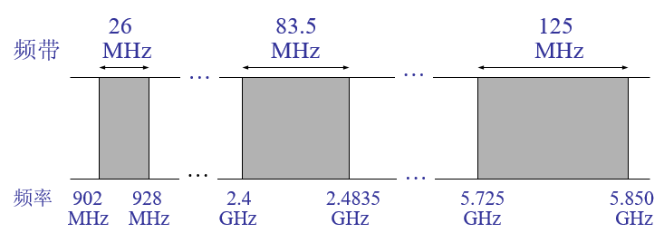
陆地无线电信道
利用无线电波在自由空间传播实现通信。
不需要安装物理线路；
能穿透墙壁、可连接移动用户，长距离传输；
性能与传播环境和传输距离有关。
类型：
运行在本地区域：
跨越数十到几百米，如无线LAN，2Mbps ~ 几百Mbps
运行在广域：
跨越数十千米，如WAP、3G技术等，数百kbps~几十Mbps
WLAN使用的 ISM 频段

Slide 37
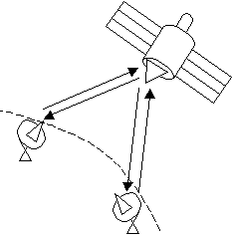
卫星无线电信道
通过一颗通信卫星连接两个或多个位于地球的微波发射方/接收方（地球站）。
卫星：在一频段上接收信号，使用转发器再生信号，并在另一个频率上发送信号。带宽可达Gb/s 。
微波：频率很高（2～40GHz），在空间是直线传播，会穿透电离层而进入宇宙空间，不会经电离层反射传播。
通信卫星
地面站1
地 球
地面站2

Slide 38







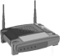

1.3 网络核心
网络“内部”，连接端系统的分组交换机和链路形成的网状网络。
基本问题: 数据如何通过
网络传送?
分组交换（packet-switching）
电路交换（circuit switching）

Slide 39
1.3.1 分组交换
在各种网络应用中，端系统彼此交换报文(message) 。
报文(message)：应用程序要传输的信息。包含需要的任何内容。如，控制功能或数据。
报文在源和目的主机之间通过一系列分组交换机转发分组，其工作过程：
源端系统将应用层报文划分为较小的数据块，即分组 ( packet )；
每个分组通过一系列链路和分组交换机（路由器和链路层交换机）传送，直到目的端
目的端恢复原报文。
分组以链路的最大传输速率传输。
传输过程中采用存储转发传输机制。
Notes:
分组交换实际包含两种类型：
虚电路网络
数据报网络
两者在建立路由和管理选路方面存在不同。

Slide 40
存储转发传输( store-and-forward )
分组交换机先将输入端的整个分组接收下来（存储），再从输出链路转发传输出去（转发）。
分组
转发
A
B
存储

Slide 41
分组交换网络
两对主机通信：A→E 、B→E。所有分组长度相同。
统计复用：按需分配资源。
如A 和 B 分组没有固定的顺序。
100 Mbps
以太网
A
C
1.5 Mbps
B
等待输出链路的分组队列
D
E

Slide 42

主机：发送分组
主机发送功能：
接收首先应用层消息
然后将其分解为较小的块，成为分组( packets )，设为 L bits
以传输速率( transmission rate ) R bits/sec 发送到接入网
链路传输速率，即链路容量( link capacity ), 或链路带宽( link bandwidth )
two packets,
L bits each
2
1
R: link transmission rate
host
time needed to
transmit L-bit
packet into link
L (bits)
R (bits/sec)
分组传输时延
=
=

Slide 43
报文交换：时延、丢失
将要发送的整个信息作为一个报文发送。
采用存储转发技术： 整个报文先传送到相邻结点，全部存储下来，再转发到下一个结点。
相关参数
存储转发时延： 将一个分组转发到输出链路上所需时间。若一个分组长 L bit，链路速率 R，该时延是 L/R s。
输出缓存 （输出队列）： 用于保存准备发往某个链路的分组。每条相连的链路都对应有一个。
排队时延：分组在输出缓存中等待转发的时间。
某条链路上要转发的分组多，需在其输出缓存中等待。排队时延是变化的，与网络中的拥塞有关。
分组丢失： 当缓存空间已满时，有分组要被丢弃。
如：就餐等待。

Slide 44
例：发送一个文件的时间
设两台主机之间有 Q 段链路，每条速率是 R bit/s，分组长 L bit，忽略排队时延和端到端传播时延。
每条链路传输时间 ：L/R s
经过中间路由器存储转发Q−1次到目的地。
总时延：Q L/R s
L/R s
L
…
R
R
R
R
Q L/R s

Slide 45
两个关键的网络核心功能 （网络层介绍）
routing: determines source-destination route taken by packets
routing algorithms
forwarding: move packets from router’s input to appropriate router output
routing algorithm
local forwarding table
header value
output link
0100
0101
0111
1001
3
2
2
1
1
3
2
0111
dest address in arriving
packet’s header

Slide 46
1.3.2 电路交换
通信双方必须先建立一个专用的连接（电路），一直维持，直到通信结束。
如，电话网络。
通话过程：拨号  接通  通信  挂机

Slide 47
电路交换网络
在主机A和B之间的端到端连接，它们使用每条链路中的一条“电路”
每个链路可有n条电路，能够支持n条同步连接。
通信过程：
在两台主机A、B之间创建一条专用的端到端连接，分别占用每条链路中的一条电路；
该连接获得链路带宽的1/n，进行通信。
主机 A
每条链路由 n 条“电路”组成（TDM或FDM）
主机 B

Slide 48
电路交换网络中的多路复用
多路复用：在一条传输链路上同时建立多条连接，分别传
输数据。
频分多路复用FDM(frequency-division multiplexing)
链路的频谱由跨越链路创建的连接所共享。
按频率划分若干频段，每个频段专用于一个连接。
带宽bandwidth：频段的宽度。如，4kHz。
时分多路复用TDM (time-division multiplexing)
时间划分为固定区间的帧，每帧再划分为固定数量的时隙，每一个时隙专用于一个连接，用于传输数据。

Slide 49
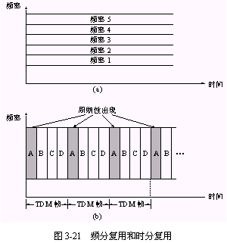
一个连接
链路频谱
一个连接
时分复用帧
长度固定

Slide 50
例：4个用户复用
FDM：划分4个频段
4个用户
频率
时间
TDM：每个帧划分4个时隙
频率
帧
时间
Notes:
Two simple multiple access control techniques.
Each mobile’s share of the bandwidth is divided into portions for the uplink and the downlink. Also, possibly, out of band signaling.
As we will see, used in AMPS, GSM, IS-54/136

Slide 51
例如发送一个文件的时间：
电路交换缺陷
效率较低：静默期（无数据传输）专用电路空闲，网络资源被浪费；创建端到端电路及预留端到端带宽的过程复杂。
从主机A到主机B。已知：
文件长640kb，链路传输速率是1.536 Mb/s
每条链路使用具有24个时隙的TDM
创建端到端电路需500 ms
发送一个文件时间 = 创建电路时间 + 文件传输时间
文件传输时间：文件长/电路的传输速率
每条电路的传输速率：链路传输速率/时隙数
(1.536M b/s) /24=64kb/s
文件传输时间：640kb/(64kb/s)=10s
A到B的总发送时间：0.5s+10s=10.5s

Slide 52
分组交换、电路交换比较
电路交换效率不高：预先分配传输链路，空闲时，浪费链路时间。
分组交换不适合实时服务：端到端时延不确定；
分组交换带宽共享好，简单，有效，成本更低。
分组交换按需分配链路，利用率高。
发展趋势：广泛使用分组交换，电路交换话网向分组交换转变。
1 Mb/s link
each user:
100 kb/s when “active”
active 10% of time
N
users
…..

Slide 53
电路交换和分组交换小结
电路交换 (circuit switching)
预留端到端资源：端系统之间通信路径上所需要的资源 (缓存，链路带宽)。建立连接。
发送方以恒定速率向接收方传送数据。
如，电话网络。
分组交换 (packet switching)
不需要资源预留
按需使用资源，可能要排队等待：同时有其它分组发送。
如，因特网。

Slide 54
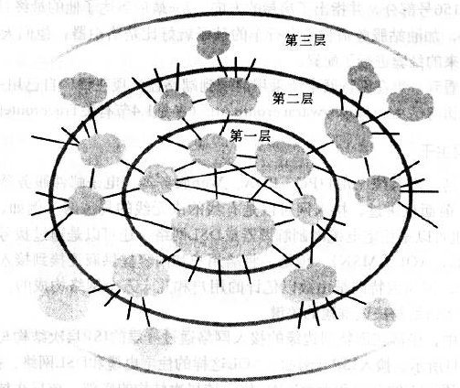
1.3.3 网络中的网络(ISP和因特网主干)
端系统经过一个接入网与因特网相连。
接入网可以有多种方式。
因特网由数以亿计的用户和几十万个网络构成。
因特网体系结构：
因特网边缘的接入网络通过分层的ISP与因特网其他部分相连。
因特网结构是“网络的网络”。
用户

Slide 55
因特网结构：网络的网络
问题： 如果有上百万的接入 ISP，如何将他们连接起来？
…
…
access
net
access
net
access
net
access
net
access
net
access
net
access
net
…
…
access
net
access
net
access
net
access
net
access
net
access
net
…
access
net
access
net
…
access
net

Slide 56
因特网结构：网络的网络
Option: connect each access ISP to every other access ISP?
…
…
access
net
access
net
access
net
access
net
access
net
…
…
access
net
access
net
…
connecting each access ISP to each other directly doesn’t scale: O(N²) connections.
…
…
access
net
access
net
…
access
net
access
net
access
net
…
access
net
…
access
net
access
net
…
access
net

Slide 57
因特网结构：网络的网络
Option: connect each access ISP to a global transit ISP? Customer and provider ISPs have economic agreement.
…
…
access
net
access
net
access
net
access
net
access
net
access
net
access
net
…
…
global ISP
access
net
access
net
access
net
access
net
access
net
access
net
…
access
net
access
net
…
access
net

Slide 58
因特网结构：网络的网络
But if one global ISP is viable business, there will be competitors ….
…
…
access
net
access
net
access
net
access
net
access
net
access
net
access
net
ISP A
…
…
access
net
ISP B
access
net
ISP C
access
net
access
net
access
net
access
net
…
access
net
access
net
…
access
net

Slide 59
因特网结构：网络的网络
But if one global ISP is viable business, there will be competitors …. which must be interconnected
Internet exchange point
…
…
access
net
access
net
access
net
access
net
access
net
IXP
access
net
access
net
ISP A
…
…
IXP
access
net
access
net
ISP B
ISP C
access
net
access
net
peering link
access
net
access
net
…
access
net
access
net
…
access
net

Slide 60
因特网结构：网络的网络
… and regional networks may arise to connect access nets to ISPS
…
…
access
net
access
net
access
net
access
net
access
net
IXP
access
net
access
net
ISP A
…
…
IXP
access
net
access
net
ISP B
ISP C
access
net
access
net
access
net
regional net
access
net
…
access
net
access
net
…
access
net

Slide 61
因特网结构：网络的网络
… and content provider networks (e.g., Google, Microsoft, Akamai ) may run their own network, to bring services, content close to end users
…
…
access
net
access
net
access
net
access
net
access
net
IXP
access
net
access
net
ISP A
…
…
Content provider network
IXP
access
net
access
net
ISP B
ISP B
access
net
access
net
access
net
regional net
access
net
…
access
net
access
net
…
access
net

Slide 62
Tier 1 ISP
Tier 1 ISP
Google
IXP
IXP
IXP
Regional ISP
Regional ISP
access
ISP
access
ISP
access
ISP
access
ISP
access
ISP
access
ISP
access
ISP
access
ISP
at center: small # of well-connected large networks
“tier-1” commercial ISPs (e.g., Level 3, Sprint, AT&T, NTT), national & international coverage
content provider network (e.g, Google): private network that connects it data centers to Internet, often bypassing tier-1, regional ISPs

Slide 63
Tier-1 ISP: Sprint美国主干网络
POP: point-of-presence
to/from backbone
…
peering
….
…
…
…
to/from customers

Slide 64
第一层ISP(Tier-1 ISP)
最顶层，数量少。是因特网主干网络，覆盖国家或国际 (如 Sprint， AT&T)。
与一般网络类似：有链路和路由器，速率高。
第一层ISP可直接相连
对等(peer)：两个ISP彼此直接相连。不存在从属关系，都是平等的。
网络接入点 ：互联ISP。
彼此成为对等方
第一层 ISP
NAP
第一层 ISP
第一层 ISP
POP：到汇集点

Slide 65
第二层ISP
较小的ISP (常为区域的覆盖)
可与多个第一层ISP相连，从属关系：
第二层ISP是所连接的第一层ISP的客户 ；
第一层ISP是该客户的提供商。
提供商ISP向其客户收费。
第二层ISP之间能直接相连
各第二层 ISP在NAP互联，彼此成为对等方
第二层ISP
第二层ISP
第二层 ISP 是
第一层提供商的客户
第一层 ISP
NAP
第一层ISP
第一层ISP
第二层 ISP
第二层ISP
第二层ISP

Slide 66
第三层ISP和本地ISP
最靠近端系统，经过第二层ISP与更大的因特网相连。
本地ISP
第三层
ISP
本地
ISP
本地
ISP
本地
ISP
本地和 第三层 ISP是较高层ISP的客户，这些较高层ISP将它们连接到因特网其他部分
第二层 ISP
第二层 ISP
第一层 ISP
NAP
第一层 ISP
第一层 ISP
第二层 ISP
第二层 ISP
第二层 ISP
本地ISP
本地
ISP
本地
ISP
本地
ISP

Slide 67
例：分组在因特网传输
一个分组通过许多网络传输!
本地
ISP
第三层
ISP
本地
ISP
本地
ISP
本地
ISP
第二层 ISP
第二层 ISP
第一层 ISP
NAP
第一层 ISP
第一层 ISP
第二层 ISP
本地
ISP
第二层 ISP
第二层 ISP
本地
ISP
本地
ISP
本地
ISP

Slide 68
1.4 分组交换网中的时延、丢包和吞吐量
1.4.1 时延概述
1.4.2 排队时延和丢包
1.4.3 端到端时延
1.4.4 吞吐量

Slide 69
时延和丢包是怎样出现的？
分组在每个路由器中先存储，再转发。
缓存中排队，等待交换 ——时延
分组到达链路的速率超过输出链路能力——丢包
将被传输的分组(时延)
A
B
分组排队(时延)
空闲(可用)缓存：如果无空闲缓存则到达的分组丢失(丢包)

Slide 70
1.4.1 时延概述
transmission
A
propagation
B
nodal
processing
queueing
d_{nodal} = d_{proc} + d_{queue} + d_{trans} + d_{prop}
分组传输过程：从源主机出发，通过一系列路由器传输，最后到目的主机。
产生四种时延：节点处理时延、排队时延、传输时延和传播时延等。
节点总时延：各时延累加。

Slide 71
1、处理时延(processing delay)
检查比特差错
决定输出链路
处理时延通常是微秒级或更低。
transmission
A
propagation
B
nodal
processing
queueing

Slide 72
2、排队时延(queuing delay)
分组等待在链路上传输的排队时间。
相关因素：正在排队等待的分组的数量、到达的分组的数量及到达该队列流量的强度和性质。
若队列“空”、无其他分组传输，排队时延为0。
流量大，排队分组多，排队时延大。
排队时延在毫秒到微秒级。
transmission
A
propagation
B
nodal
processing
queueing

Slide 73
3、传输时延（transmission delay）
或存储转发时延。将分组的所有比特推（传）向链路所需要的时间。
传输时延= L / R
R = 链路的传输速率 (bps)
L = 分组长度 (比特)
传输时延在毫秒到微秒级。
transmission
A
propagation
B
nodal
processing
queueing

Slide 74
4、传播时延(propagation delay)
一个比特从链路的起点到下一节点（路由器）传播所需要的时间。
以链路的传播速率传播。
传播速率s：信号在线路上单位时间内传送的距离。
速率范围 2×10⁸m/s ～ 3×10⁸m/s
传播时延= d / s
d ：两个节点之间的距离
传播时延在毫秒级。
注意区分传输时延和传播时延
transmission
A
propagation
B
nodal
processing
queueing

Slide 75
车队的类比一
L/R
d/s
比特
100 km
100 km
10辆车（分组）
收费站
收费站
车队从第一个收费站出发，到达第二个收费站的时间？
“传输时延”和“传播时延”总和
设行驶速度（传播速率）每小时100km/h，收费站12 sec服务一辆车(传输时间)
链路传输速率R：60/12=5辆车/分钟
传输时延：收费站将整个车队推向公路所需要的时间
(10辆车)/(5辆车/分钟)=2分钟 或 12×10 = 120 sec
传播时延：100km/(100km/h)=1小时
总时间：62分钟

Slide 76
车队的类比二（传输时延大于传播时延）
比特
100 km
100 km
10辆车（分组）
收费站
收费站
设行驶速度（传播速率）每小时1000m/h，收费站一分钟服务一辆车(传输时间)
传播时延：100km/(1000km/h)=6分钟
传输时延：收费站将整个车队推向公路需要10分钟
即收费站服务车队的时间大于汽车行驶的时间。
7分钟后，第一辆车到达第二个收费站，后面几辆车仍在第一个收费站。（其他例子：城市车辆通行，立交桥节点）
传输时延大于传播时延时，一个分组中的前几个比特已到达下一路由器，而余下的仍然在前面的路由器中等待传输。

Slide 77
节点总时延
d_{proc} = 处理时延
通常几个微秒或更少
d_{queue} = 排队时延
取决于拥塞
d_{trans} = 传输时延
= L/R, 对低速链路很大
d_{prop} = 传播时延
几微秒到几百毫秒

Slide 78
1.4.2 排队时延和丢包
排队时延是计算机网络中一个很重要的性能。
不同的分组其排队时延不同：
如，10个分组同时到达“空”队列，传输的第一个分组没有排队时延，最后一个分组有相对大的排队时延(等待前9个分组传输)。
使用统计量测度：如平均排队时延、排队时延方差。
排队时延大小：
取决于流量到达该队列的速率、链路的传输速率和到达流量的性质（周期性或突发形式）。
流量强度（traffic intensity）：比特到达队列的速率与比特从队列中推出的速率之比。

Slide 79
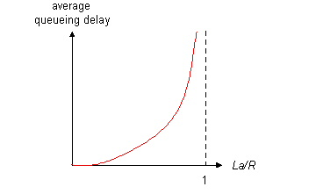


平均排队时延与流量强度关系
设，R= 链路速率 (bps)、L= 分组长度 (比特)、a= 平均分组到达速率（每秒分组，pkt/s）
则流量强度 = La/R（比特到达队列速率是La bit/s）
La/R ~ 0：平均排队时延小（接近0） 。几乎没有分组到达或间隔很大（稀疏），到达的分组几乎不排队。
La/R → 1：分组陆续到达，形成队列，时延变大。
La/R > 1：更多“分组”到达，超出了服务能力，平均时延无穷大！
La/R ~ 0
La/R -> 1

Slide 80
La/R≤1
分组周期性到达：
如每L/R s（传输时延）到达一个分组，则每个分组将到达“空”队列中，不会有排队时延；
分组以突发形式到达：平均排队时延会很大。
例如，设每L/R s同时到达N个分组，第一个分组没有排队时延，第二个分组就有L/Rs的排队时延，第n个分组有(n-1) L/R的排队时延。
道路拥堵：流量强度接近于1。
设计系统时流量强度不能大于1。

Slide 81
丢包
通常，一条链路的缓存队列容量有限。
分组丢失(lost)：当到达的分组发现队列已满，没有空间存储，被丢弃 (drop)。
丢失的分组可能由前面的节点或由源端系统重传，或根本不重传。
buffer
(waiting area)
packet being transmitted
A
B
packet arriving to
full buffer is lost

Slide 82
1.4.3 端到端时延
从源到目的地的时延。
设源主机和目的主机之间有N−1个路由器
网络无拥塞，忽略排队时延
路由器和源主机的处理时延是 d_{proc}
路由器和源主机的输出速率是R bit/s
每条链路的传播时延是 d_{prop}
每个节点时延： d_{proc} + d_{trans} + d_{prop}
端到端时延：
d_{end-end} =N (d_{proc} + d_{trans} + d_{prop})
d_{trans}= L / R

Slide 83
Traceroute
Traceroute诊断程序，在任何因特网主机上运行。
Traceroute程序可追踪源和目的之间经过的路由。
当用户指定一个目的主机时，源主机中的该程序朝目的地发送多个特殊的分组，中间通过一系列路由器。
对所有路由器i:
发送3个分组，该分组在朝着目的地的路径上到达路由器 i
路由器i 将向发送方返回分组
发送方度量传输和响应间的时间间隔
3 探测分组
3 探测分组
3 探测分组
Notes:
由遍布全球的几万局域网和数百万台计算机组成，并通过用于异构网络的TCP/IP协议进行网间通信。互联网中，信息的传送是通过网中许多段的传输介质和设备（路由器，交换机，服务器，网关等等）从一端到达另一端。每一个连接在Internet上的设备，如主机、路由器、接入服务器等一般情况下都会有一个独立的IP地址。通过Traceroute我们可以知道信息从你的计算机到互联网另一端的主机是走的什么路径。当然每次数据包由某一同样的出发点（source）到达某一同样的目的地(destination)走的路径可能会不一样，但基本上来说大部分时候所走的路由是相同的。UNIX系统中，我们称之为Traceroute,MS Windows中为Tracert。 Traceroute通过发送小的数据包到目的设备直到其返回，来测量其需要多长时间。一条路径上的每个设备Traceroute要测3次。输出结果中包括每次测试的时间(ms)和设备的名称（如有的话）及其IP地址。

Slide 84
“实际的”因特网时延和路由
traceroute: gaia.cs.umass.edu to www.eurecom.fr
3 delay measurements from
gaia.cs.umass.edu to cs-gw.cs.umass.edu
1 cs-gw (128.119.240.254) 1 ms 1 ms 2 ms
2 border1-rt-fa5-1-0.gw.umass.edu (128.119.3.145) 1 ms 1 ms 2 ms
3 cht-vbns.gw.umass.edu (128.119.3.130) 6 ms 5 ms 5 ms
4 jn1-at1-0-0-19.wor.vbns.net (204.147.132.129) 16 ms 11 ms 13 ms
5 jn1-so7-0-0-0.wae.vbns.net (204.147.136.136) 21 ms 18 ms 18 ms
6 abilene-vbns.abilene.ucaid.edu (198.32.11.9) 22 ms 18 ms 22 ms
7 nycm-wash.abilene.ucaid.edu (198.32.8.46) 22 ms 22 ms 22 ms
8 62.40.103.253 (62.40.103.253) 104 ms 109 ms 106 ms
9 de2-1.de1.de.geant.net (62.40.96.129) 109 ms 102 ms 104 ms
10 de.fr1.fr.geant.net (62.40.96.50) 113 ms 121 ms 114 ms
11 renater-gw.fr1.fr.geant.net (62.40.103.54) 112 ms 114 ms 112 ms
12 nio-n2.cssi.renater.fr (193.51.206.13) 111 ms 114 ms 116 ms
13 nice.cssi.renater.fr (195.220.98.102) 123 ms 125 ms 124 ms
14 r3t2-nice.cssi.renater.fr (195.220.98.110) 126 ms 126 ms 124 ms
15 eurecom-valbonne.r3t2.ft.net (193.48.50.54) 135 ms 128 ms 133 ms
16 194.214.211.25 (194.214.211.25) 126 ms 128 ms 126 ms
17 * * *
18 * * *
19 fantasia.eurecom.fr (193.55.113.142) 132 ms 128 ms 136 ms
trans-oceanic
link
* means no reponse (probe lost, router not replying)

Slide 85
1.4.4 吞吐量(throughput)
吞吐量: 比特在发送方/接收方之间传输的速率 (bits/时间单位)，通常为bps(Bit Per Second)
瞬时吞吐量 instantaneous: rate at given point in time
平均吞吐量 average: rate over long(er) period of time
server, with
file of F bits
to send to client
link capacity
R_{s} bits/sec
link capacity
R_{c} bits/sec
server sends bits
(fluid) into pipe
pipe that can carry
fluid at rate
R_{s} bits/sec)
pipe that can carry
fluid at rate
R_{c} bits/sec)

Slide 86
吞吐量
R_{s} < R_{c} 平均端到端吞吐量?
—— R_{s} bps
R_{s} bits/sec
R_{c} bits/sec
R_{s} > R_{c} 平均端到端吞吐量?
—— R_{c} bps
R_{s} bits/sec
R_{c} bits/sec
瓶颈链路 bottleneck link
端到端的链路限制了端到端的吞吐量，
其传输速率为 min{R_{s} , R_{c}}。

Slide 87
吞吐量：因特网情形
R_{s}
每个连接的端到端吞吐量：
min(R_{c}, R_{s}, R/10)
实际上，R_{c} 或 R_{s} 经常是瓶颈
目前，因特网中对吞吐量的限制因素通常是接入网。
R_{s}
R_{s}
R
R_{c}
R_{c}
R_{c}
10 connections (fairly) share backbone bottleneck link R bits/sec

Slide 88
1.5 协议层次及其服务模型
计算机网络非常复杂。
包括许多“构件”
主机
路由器
各种媒体的链路
应用
协议
硬件，软件
如何组成一个完整的体系？
1.5.1 分层的体系结构
1.5.2 报文、报文段、数据报和帧

Slide 89
1.5.1 分层的体系结构
网络的分层结构及其各层协议的集合，是对网络及其组成部分功能的精确定义。
例——飞行航线系统：
乘客乘坐某个航班所进行的一系列动作，如图1-17。
票务（购买）
行李（托运）
登机口（登机）
跑道起飞
按路线飞行
票务（投诉）
行李（认领）
登机口（离机）
跑道着陆
按路线飞行
按路线飞行
乘飞机旅行的一系列动作

Slide 90
航线功能的分层
票务（购买）
行李（托运）
登机口（登机）
起飞
按路线飞行
票务（投诉）
行李（认领）
登机口（离机）
着陆
按路线飞行
票务
行李
门
起飞/着陆
airplane routing
airplane routing
按路线飞行
离开机场
中间空中交通控制中心
到达机场
每层分别实现一种服务；
每层自己执行一些动作，如登机口；
每层可以使用相邻下一层的服务：如起飞/着陆层

Slide 91
分层结构
为了研究和设计方便，一般采用分层的方法，即按照功能划分为若干个层次。如图：
服务访问点SAP
Service Access Point
分层特点：
每层功能独立；
每两个相邻层之间有一逻辑接口，可交换信息；
上一层建立在下一层基础上，上一层可调用下一层的服务，下一层为上一层提供服务。
第 N 层
第 N-1 层
……
第 2 层
第 1 层
高
低

Slide 92
分层结构主要优点
使复杂系统简化：
将一个大而复杂系统划分为若干个明确、特定的部分，分别讨论研究。
易于维护、系统的更新
某层功能变化，不会影响系统其余部分：
只要保持对其上层提供的服务，及其使用下层的服务不变。
如，改变登机过程不影响系统的其他部分。

Slide 93
协议分层
采用分层(layer)的方式组织协议及实现协议的网络硬件和软件。
每层都有相应的一系列协议，如TCP、HTTP；
每层协议通过软件、硬件或两者结合实现。
每层协议可分布在网络的不同组件中：如端系统、分组交换机。如应用层协议在端系统中用软件实现。
协议栈 (protocol stack)：各层所有协议的集合。
分层缺点
有些功能可能在不同层重复出现：
如，基于链路和基于端到端传输的差错恢复；
某层的功能可能需要仅存在其他某层的信息（如时间戳值）。

Slide 94
因特网协议栈
传输单位
协议层实现：以软件、硬件或两者结合的方式。
应用层：在端系统中用软件来实现，如HTTP等。
运输层：同上。
网络层：硬件、软件混合。
物理层和数据链路层：负责处理跨越特定链路的通信，通过与该链路相关的网络接口卡中实现(如以太网接口卡)。
第5层
第4层
第3层
第2层
第1层
应用层
Application layer
报文
报文段
数据报
帧
比特
运输层
Transport layer
网络层
Network layer
数据链路层
Data link layer
物理层
Physical layer

Slide 95
因特网各层功能
应用层：提供各种网络应用。传输应用报文 (message)。
FTP、 SMTP、 HTTP
运输层：在应用程序客户机和服务器之间提供传输应用层报文服务( 进程到进程间的数据传输 )。传输报文段 (segment)。
TCP、 UDP
网络层：主机和主机之间传输网络层分组(数据报, datagram)
IP协议、 选路协议
链路层： 在邻近单元之间传输分组（帧 , frame）。
PPP、以太网
物理层：在节点之间传输比特流 (bit)。
传输媒体
注：分组(packet)通常为各层所传输数据的统称
Notes:
application: supporting network applications
transport: process-process data transfer
network: routing of datagrams from source to destination
link: data transfer between neighboring network elements
physical: bits “on the wire”

Slide 96
ISO/OSI RM、TCP/IP、因特网体系结构
ISO/OSI RM
表示层：允许应用程序解释数据的含义，实现数据格式的转换、数据压缩及加解密等。
会话层：对数据传输进行管理，包括数据交换的定界、同步，建立检查点等。
国际标准化组织 ISO 在1981年提出计算机网络的7层体系结构，简称为OSI参考模型( OSI/RM, Open Systems Interconnection Reference Model) 。
OSI体系结构
TCP/IP体系结构
因特网体系结构
7 应用层
6 表示层
5 会话层
4 传输层
3 网络层
2 数据链路层
1 物理层
应用层
传输层
网际层
网络接口层
5 应用层
4 传输层
3 网络层
2 链路层
1 物理层
资源子网
网络边缘
通信子网
网络核心
Notes:
OSI（Open System Interconnect）
OSI/RM（Open System Interconnection Reference Model）
TCP/IP 是四层的体系结构：应用层、运输层、网际层和网络接口层。但最下面的网络接口层并没有具体内容。因此往往采取折中的办法，即综合 OSI 和 TCP/IP 的优点，采用一种只有五层协议的体系结构 。

Slide 97
source
1.5.2 封装
message
M
application
transport
network
link
physical
segment
H_{t}
M
H_{t}
datagram
H_{n}
H_{n}
H_{t}
M
frame
H_{l}
H_{n}
H_{t}
M
H_{l}
H_{n}
H_{t}
M
link
physical
H_{l}
H_{n}
H_{t}
M
switch
destination
H_{n}
H_{t}
M
network
link
physical
M
application
transport
network
link
physical
H_{l}
H_{n}
H_{t}
M
H_{n}
H_{t}
M
H_{t}
M
H_{n}
H_{t}
M
H_{l}
H_{n}
H_{t}
M
router

Slide 98
节点分层
与端系统类似，路由器和链路层交换机以分层方式组织网络硬件和软件，通常只实现低几层。
路由器：实现第一层到第三层，能够实现IP协议；
链路层交换机：实现第一层和第二层，能够识别第二层地址，如以太网地址。
主机：实现所有5个层次。

Slide 99
报文传递过程（封装）
源主机：由高层向低层逐层传递
应用层报文 M 传递到运输层，附加上运输层首部信息 H_{t}，形成运输层报文段；
报文段传递到网络层，附加上网络层首部信息 H_{n}，形成网络层数据报；
数据报传递到链路层，附加上链路层首部信息 H_{l}，形成链路层帧；
传到物理层，送入网络传输。
每层传递的数据分为首部字段和有效载荷字段两部分，有效载荷是相邻上层传下来的数据。
报文
M
应用层
运输层层
网络层
链路层
物理层
源主机
段
H_{t}
M
数据报
H_{n}
H_{t}
M
H_{l}
H_{n}
H_{t}
M

Slide 100
报文传递过程（解封）
目的主机：由低层向高层逐层传递
物理层接收，并将其沿协议栈逐层向上传递，每层去除对应的首部，恢复原报文。
如果报文很长，传输时，可先分成多个报文段，每个报文段在网络层再分成多个数据报。
报文
M
应用层
运输层层
网络层
链路层
物理层
目的主机
段
H_{t}
M
数据报
H_{n}
H_{t}
M
H_{l}
H_{n}
H_{t}
M

Slide 101
分层后数据传递的过程
发送方：将用户数据由高层向低层逐层传递，每经过一层，加上该层的控制信息，直到最低层（物理层），然后直接通过物理媒体传输到目的方。（逐层封装）
接收方：将收到的数据由低层向高层逐层传递，每经过一层，去掉该层的控制信息，直到最高层，恢复为用户数据。（逐层解封）
主机（端系统）间数据传送实际上并不是在对等层间直接进行，而是通过相邻层间的传递合作完成。
H₂ | H₃ | H₄ | H₅ | 应用数据 | T₂

Slide 102
1.6 攻击威胁下的网络
因特网基础设施的攻击
感染/攻击主机：恶意软件、间谍软件、蠕虫病毒、、未授权访问 (数据窃取、盗取用户账户密码)
拒绝服务(denial of service): 拒绝访问资源 (服务器、带宽)
因特网的设计起先并未针对性地考虑安全性
最初构想：“一群相互信任的使用者连到在一个透明的网络上” ☺
Internet协议设计者“会合”在一起设计
安全性需要在所有层上考虑!

Slide 103
拒绝服务攻击(DoS)
Denial of Service (DoS):攻击者通过海量的伪造分组使得合法用户无法正常使用资源（服务器、带宽）
选择目标
从网络各个环节侵入主机（可通过恶意软件）
从成功入侵的主机发送分组
target

Slide 104
嗅探
分组嗅探 (sniffing):
媒体广播 (shared Ethernet, wireless)
从混杂网络接口读取/记录所有分组 (包括密码)
A
C
src:B dest:A payload
B
Wireshark 软件可（免费）用于分组嗅探。

Slide 105
伪装(Masquerade)
IP欺骗 (spoofing): 发送分组到伪造的地址。
record-and-playback: sniff 嗅探敏感信息(用户名、密码)
A
C
src:B
dest:A
user:B; password:foo
src:B dest:A payload
B

Slide 106
伪装(Masquerade)
IP欺骗 (spoofing): 发送分组到伪造的地址。
record-and-playback: sniff 嗅探敏感信息(用户名、密码)
later …..
C
A
src:B
dest:A
user:B; password:foo
B

Slide 107
1.7 计算机网络和因特网的历史
计算机网络是计算机技术与通信技术相结合的产物。
发展过程经历从简单到复杂，由低级到高级的过程。
1.7.1 分组交换的发展：1961～1972
1.7.2 专用网络和网络互联：1972～1980
1.7.3 网络的激增:1980～1990
1.7.4 因特网爆炸:20世纪90年代
1.7.5 最新发展
1. 7.6 计算机网络在我国的发展

Slide 108
1.7.1 分组交换的发展：1961～1972
电话交换网：20世纪60年代初，使用电路交换将信息（话音）从发送方传输到接收方。
随着计算机逐步发展，希望将计算机连接在一起，互相共享。
分组交换：
三个小组Kleinrock （MIT）、 Baran （Rand）、Davies（NPL）分别提出。

Slide 109
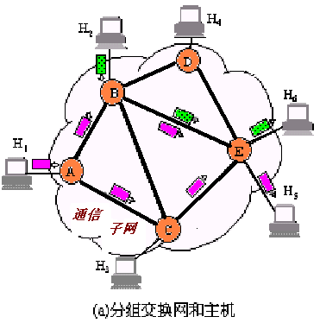
第一个分组交换计算机网络
美国国防部高级研究计划局 (Advanced Research Projects Agency）的研制的ARPAnet，是因特网的最早祖先。
结构：
将一些结点交换机（接口报文处理机IMP）连成网
主机与IMP相连，最初只有4个节点，以后逐步扩展。
采用分组交换

Slide 110
产生两个概念
计算机网络的逻辑组成。
通信子网：由结点交换机、通信线路及设备组成。（网络核心）。
保证高效、可靠地数据通信。
资源子网：网络外围，包括主机、终端、软件等。（网络边缘）
数据处理。
第一个端系统之间的主机到主机协议：
网络控制协议NCP。
第一个电子邮件程序。

Slide 111
1.7.2 专用网络和网络互联 1972~1980
将许多网络互相连接到一起，互相通信。
“网络的网络”。
制定一系列相关体系结构标准，如：TCP、UDP、IP等。
其他分组交换网络：
ALOHAnet：将夏威夷岛上的大学连接到一起的网络。
Telenet：基于ARPAnet技术的商用分组交换网。
Cyclades：法国的分组交换网。
分时共享网络：Tymnet和GE信息服务网
IBM的SNA：与ARPAnet并行工作。

Slide 112
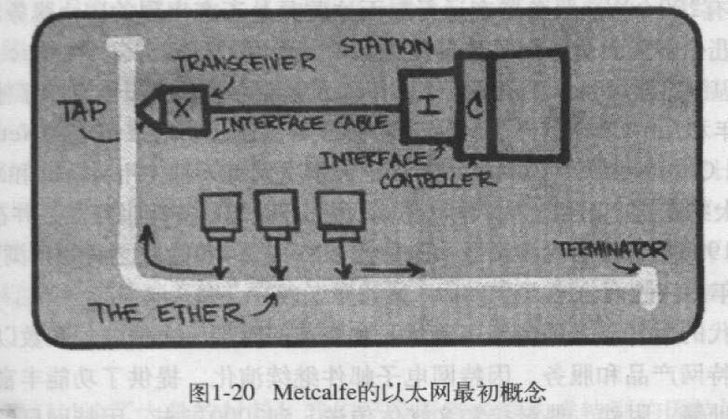
LAN——网络的重要分支
将短距离的微型机连接成网络。发展快。
ALOHAnet ：一个基于分组的无线电网络，允许多个远程站点之间通信。
ALOHA协议：是第一个多路访问协议，允许地理上分布的用户共享单一的广播通信媒体(无线电频率)。
以太网：基于有线的共享广播网，连接多台PC 机、共享设备，采用以太网协议。

Slide 113
1.7.3 网络的激增:1980～1990
网络中的主机数量急增：如，ARPAnet中主机从4台到200台，再到100000台。
新网络不断出现：如
BITNET：连接美国东北部几个大学。
CSNET ：计算机科学网。
NSFNET：国家科学基金网。主干速率最初56kbps，80年代末，达到1.5Mbps，成为区域网络的基本主干。
Minitel：法国政府支持的项目。
数据网络进入家庭。

Slide 114
1.7.4 因特网爆炸:20世纪90年代
ARPAnet正式关闭：1990年。
MILNET和国防数据网：承载大多数与美国国防部相关的流量；
NSFNET：于1995年退役，由商业因特网服务提供商负责运营。
万维网(World Wide Web)出现：将因特网带入数以百万的家庭和企业，并设置数百个新的应用程序。
四部分：HTML、HTTP、Web服务器和浏览器。
Netscape和微软间的“浏览器之战”，微软公司获胜；
因特网产品和服务不断出现。

Slide 115
1.7.5 最新发展
高速接入网：宽带住宅因特网接入（电缆调制解调器和DSL）、高速无线接入（i-mode）等。
网络安全：入侵检测系统的研制、防火墙过滤及IP 溯源等。
P2P(peer-to-peer 对等)网络的应用：用户计算机资源对于中心服务器有很大的自治性。可间歇性的对等连接。

Slide 116
1.7.6 计算机网络在我国的发展
1980年铁道部开始计算机联网。
1989年11月，我国第一个公用分组交换网CNPAC建成运行，在此基础上，1993年9月建成新的中国公用分组交换网CHINAPAC 。
20世纪80年代后期，公安、银行、军队以及其他一些部门也相继建立了各自的专用计算机广域网。
1994年4月正式接入因特网，5月设立第一个Web服务器。
陆续建造9个基于因特网技术的、可以和因特网互连的全国范围的公用计算机网络。
上网计算机数、用户数也不断增加。

Slide 117
中国主要网络
（1）中国公用计算机互联网CHINANET
（2）中国教育和科研计算机网CERNET
（3）中国科学技术网CSTNET
（4）中国联通互联网UNINET
（5）中国网通公用互联网CNCNET
（6）中国国际经济贸易互联网CIETNET
（7）中国移动互联网CMNET
（8）中国长城互联网CGWNET
（9）中国卫星集团互联网CSNET

Slide 118
中国典型网络
CHINANET ：
始建于1995年，由中国电信负责运营，最大的一个。
❑ CERNET（中国教育和科研计算机网 ）：1994年开始建设。是我国第一个完全依靠自己的科技人员设计、建设和运行的全国性计算机网络。
CERNET是一个三级结构的计算机网络，包括主干网、地区网(全国共分8个地区)和校园网。
网络中心设在清华大学。可将全国大部分高等学校连接入网。
CSTNET（中国科学技术网 ）：由中国科学院负责建设和管理。于1994年4月接入Internet ，是我国最早完成与Internet相连接的互联网络。
我国“中国互联网络信息中心(CNNIC)”在CSTNET 和中科院网络信息中心的基础上成立。

Slide 119
1.8 小结
构成网络的各种软硬件：
网络边缘：端系统和应用程序，及提供的运输服务；
协议：控制网络中信息接收和发送的一组软件，报文格式、顺序、动作。
网络核心：分组交换和电路交换；
链路层技术和物理媒体：
因特网的等级结构：由较高层和较低层ISP组成。
分组交换网的时延和分组丢失：
介绍传输、传播和排队时延的简单定量模型。
协议分层和服务模型、体系结构：
分层特点、数据传递方法、因特网分层。
重点掌握术语、概念、基本方法和原理

Slide 120

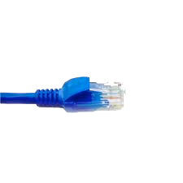
Chapter 1 Additional Slides
application
(www browser,
email client)
packet
analyzer
application
OS
packet
capture
(pcap)
Transport (TCP/UDP)
Network (IP)
Link (Ethernet)
Physical
copy of all Ethernet frames sent/received

